Slide 1
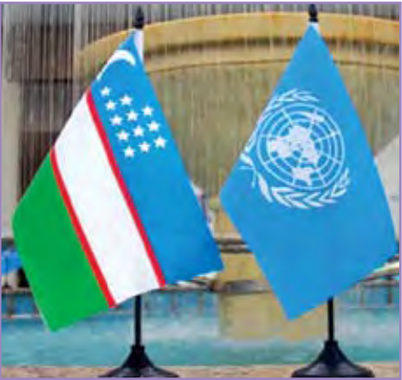
DEUTSCH
10.
Klasse
DAS THEMA DER STUNDE
„Die Organisation der Vereinten Nationen“
„UNESCO“

Slide 2
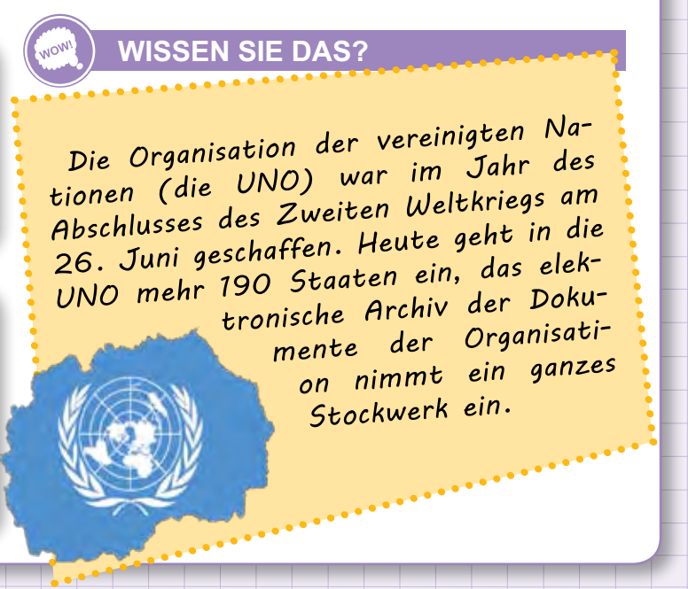
Die Organisation der Vereinten Nationen
Nach Artikel 1 der Charta der Vereinten
Nationen sind die Hauptaufgaben der UNO
Die Wahrung des Weltfriedens und der internationalen Sicherheit
Die Entwicklung besserer, freundschaftlicher Beziehungen zwischen Nationen
Die internationale Zusammenarbeit, Lösung globaler Probleme und Förderung der Menschenrechte

Slide 3
Die Organisation der Vereinten Nationen
Wortschatzarbeit
Die Wahrung – Verhalten, das darauf angelegt ist, etwas in seinem Bestand zu wahren
Die Förderung – Der Aufbau
Die Kernwaffenfreienzonen – Atomwaffenfreie Zonen unterstützen die Stabilität einer Region
Vorbringen – Meinung äußern
Die Versorgung – das Sorgen für den Lebensunterhalt
Die Aufrechterhaltung – die Rettung
Die Senkung – Gefälle, Abschlüssigkeit
Die Schwelle – Anschlag für die Tür

Slide 4
Die Organisation der Vereinten Nationen
Wurzeln der Vereinten Nationen sind in de Haager Friedenskonferenzen und im Völkerbund. Die UNO wurde nach dem Ersten Weltkrieg gegründet. Das Ziel der UNO ist die dauerhafte Sicherung des Friedens auf der Welt. Am 26. Juni 1945 wurde die UNO auf der Konferenz von San Francisco von 50 Staaten unterzeichnet. Die Charta trat am 24. Oktober 1945 in Kraft. Bis zum Jahr 1960 gehörten 91 und bis 1990 154 Staaten den Vereinten Nationen an. Im Jahr 2013 hatte die UNO 193 Mitglieder.
Die UNO spielte eine aktive Rolle in der Entwicklung Usbekistans, seitdem das Land ein Mitgliedsstaat der UNO am 2. März 1992 wurde. Für die ziemlich kurze Periode fingen hier an, alle Agenturen der Organisation der Vereinigten Nationen zu arbeiten.

Slide 5
Die Organisation der Vereinten Nationen
In 2000, auf dem Gipfel des Jahrtausendes, der in den Stabquartier der UNO in New York durchgeführt wurde, der Erste Präsident der Republik Us-bekistan Islom Karimov hat sich vor 150 Staatsoberhäupter mit einem wichtigen Vortrag aufgetreten.
Die Fachkräfte der UNO arbeiten an den verschiedensten Richtungen unseres Lebens: an Wirtschaft, Kultur, Gesellschaft, Business, Staat, Ökologie. Aber das Ziel ist immer einheitlich – die standfeste menschliche Entwicklung und die Versorgung des Wohlergehens des Volkes unseres Landes und der ganzen Welt

Slide 6
Die Organisation der Vereinten Nationen
Der Besuch des Generalsekretärs der UNO in Usbekistan
Der Generalsekretär der Organisation der Vereinigten Nationen besuchte unsere Republik Usbekistan am 4. April 2010. Der hohe Gast hat die Republik Karakalpakistan besucht. Am selben Tag wurde das offizielle Gespräch des Ersten Präsidenten der Republik Usbekistans Islom Karimov mit dem Generalsekretär der UNO stattgefunden.
Usbekistan hatte die Idee der Bildung in Zentralasien die Kernwaffenfreienzonen vorgebracht und hatte viele Initiativen nach der Versorgung der Stabilität in der Welt gezeigt. Gerade deshalb hat Usbekistan als erster die Kandidatur auf den Posten des Generalsekretärs der UNO eindeutig unterstützt. Usbekistan ist als das universelle internationale Instrument der Aufrechterhaltung der globalen Sicherheit und der Stabilität, die Lösung der scharfen Probleme der sozial-ökonomischen Entwicklung, die Senkung der Schwelle der Armut, der Schutz der Umwelt, des Schutzes der Menschenrechte zu betrachten

Slide 7
Die Organisation der Vereinten Nationen
Beantworten Sie bitte die Fragen:
Wann wurde Usbekistan Mitglied der UNO?
Welche Sprachen sind wichtige Sprachen in der UNO?
Wer ist heute der Generalsekretär der UNO?
02. März 1992
Arabisch, Chinesisch, Englisch, Französisch, Russisch und Spanisch
Antonio Guterres (portugiesischer Politiker und UN-Generalsekretär seit dem 1.Januar 2017)

Slide 8
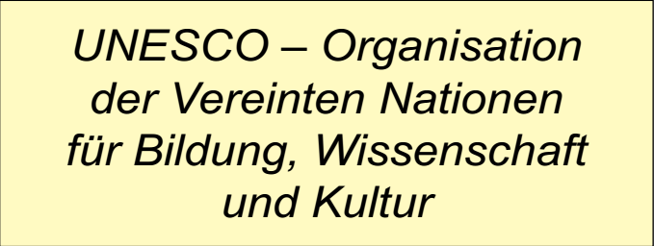
UNESCO

Slide 9
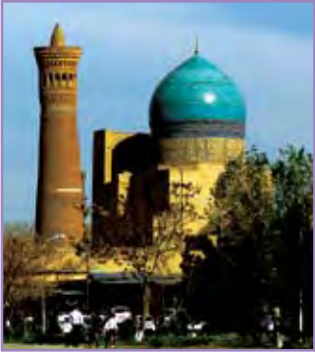
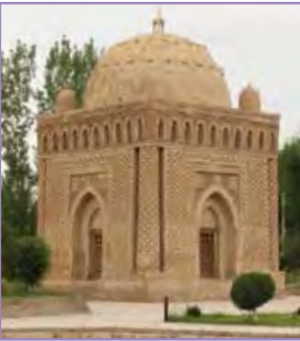
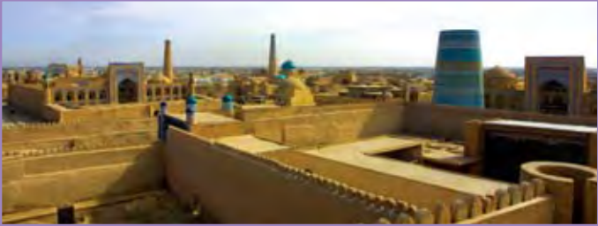
UNESCO
Die Innenstadt von Buchara wurde 2001 zur Liste des UNESCO-Weltkulturerbe hinzugefügt.
Die Altstadt Buxaro mit ihren Baukunstwerken, darunter zahlreiche Moscheen und Madāris, wird von der UNESCO seit 1993 zum Weltkulturerbe gezählt.
Sehenswert sind die zahlreichen Baudenkmäler aus der glanzvollen Vergangenheit der Stadt, besonders der Palast Tasch-Hauli, ein Meisterwerk der orientalischen Architektur.
Das Minarett Kalta Minor wurde 1852 errichtet.
Seit 1967 ist Xiva Museumsstadt, seit 1990 steht die Altstadt Itchan-Kala unter Schutz der UNESCO und gehört damit zum Weltkulturerbe der Menschheit.

Slide 10
UNESCO
UNESCO – Organisation der Vereinten Nationen für Bildung, Wissenschaft, Kultur
Die UNESCO ist für (in Englisch: United Nations Educational, Scientific and Cultural Organization) die Organisation der Vereinten Nationen für Bildung, Wissenschaft und Kultur. Sie ist eine von 16 der rechtlich selbstständigen Sonderorganisationen der Vereinten Nationen. Sie hat die Aufgabe, “durch Förderung der Zusammenarbeit zwischen den Völkern in Bildung, Wissenschaft und Kultur zur Bewahrung des Friedens und der Sicherheit beizutragen”.
UNESCO wurde 1945 gegründet und hat als Sonderorganisation innerhalb der Vereinten Nationen (UNO) funktioniert. Ihre Verfassung wurde am 4. November 1946 von 20 Staaten ratifiziert.

Slide 11
UNESCO
Deutschland gehört seit 1951 zu den Mitgliedstaaten der UNESCO, der bis heute 195 Staaten beigetreten sind. Die Organe der UNESCO sind die Generalkonferenz (Mitgliederversammlung), die alle zwei Jahre stattfindet, der Exekutivrat mit 58 Mitgliedern, der zweimal jährlich zusammentritt und das Sekretariat in Paris, an dessen Spitze die Generaldirektor steht. Die fachliche Beratung der Programme erfolgt durch wissenschaftliche Ausschüsse und zwischenstaatliche oder internationale Räte.
Die UNESCO ist im UNO-System die einzige Fachorganisation mit Kulturkompetenz. Schutz und Erhaltung des kulturellen Erbes, Bewahrung und Förderung der kulturellen Vielfalt und der Dialog zwischen den Kulturen sind ihre Hauptaufgaben.

Slide 12
UNESCO
S.109 Üb. 6 b
Arbeiten Sie beim Lesen mit dem Lückentext.
Die 38.UNESCO-Generalkonferenz in Paris.
1. Bildung ___________ für die UNESCO die Basis für Entwicklung und Frieden dar. 2. Als Folgeaktion der Weltkonferenz für nachhaltige Entwicklung 2002 in Johannesburg haben die Vereinten Nationen die Weltdekade “Bildung für nachhaltige Entwicklung” (ESD: Education for Sustainable Development, 2005–2014) ____________und die UNESCO mit der Umsetzung beauftragt. 3. Ziel der Dekade ist es, das Leitbild einer ökologisch, ökonomisch und sozial zukunftsfähigen Entwicklung weltweit in der Bildung zu ___________. 4. In Deutschland ___________ die Deutsche UNESCO-Kommission im Auftrag des BMBF die Umsetzung der Dekade. 5. Die Konferenz wurde von der UNESCO und dem Bundesministerium für Bildung und Forschung in Kooperation mit der Deutschen UNESCO-Kommission vom 31. März bis 2. April 2009 in Bonn ___________.
stellt
durchgeführt
verankern
koordiniert
angesiedelt

Slide 13
UNESCO
S.109 Üb. 6 b
6. 900 Vertreter der UNESCO-Mitgliedsstaaten und Experten haben auf der Weltkonferenz vom 31. März bis 2. April 2009 in Bonn, die Ergebnisse der ersten Hälfte der UN-Dekade zur Bildung für nachhaltige Entwicklung (2005-2014) _____________und Strategien für die kommenden Jahre ____________. 7. In Deutschland sind zwei Bildungseinrichtungen der UNESCO ansässig: Seit 1951 ist das UNESCO-Institut für Pädagogik (UIP) in Hamburg ____________. 8. Die rund 200 deutschen UNESCO-Projektschulen ___________zum internationalen Schulnetzwerk der UNESCO mit circa 9566 Schulen in Mitgliedstaaten der UNESCO. 9. In den wissenschaftlichen Arbeitsbereichen _____________die UNESCO in den Entwicklungsländern den Auf-und Ausbau wissenschaftlicher Forschungs- und Ausbildungseinrichtungen sowie internationaler Netzwerke für wissenschaftliche und technische Grundlagenforschung.
diskutiert
gehören
fördert
ausgerufen
entwickelt

Slide 14
Selbständige Arbeit:
Schreiben Sie über die Rolle der UNESCO in Usbekistan

Slide 15
Ende der Stunde
Unsere Stunde ist zu Ende.
Danke für Aufmerksamkeit!
Auf Wiedersehen!

